Slide 1
K-means clustering
Prof. Hyerim Bae
Department of Industrial Engineering, Pusan National University
hrbae@pusan.ac.kr

Slide 2
Contents
01
클러스터링 개념
02
K-means 클러스터링
03
활용 사례

Slide 3
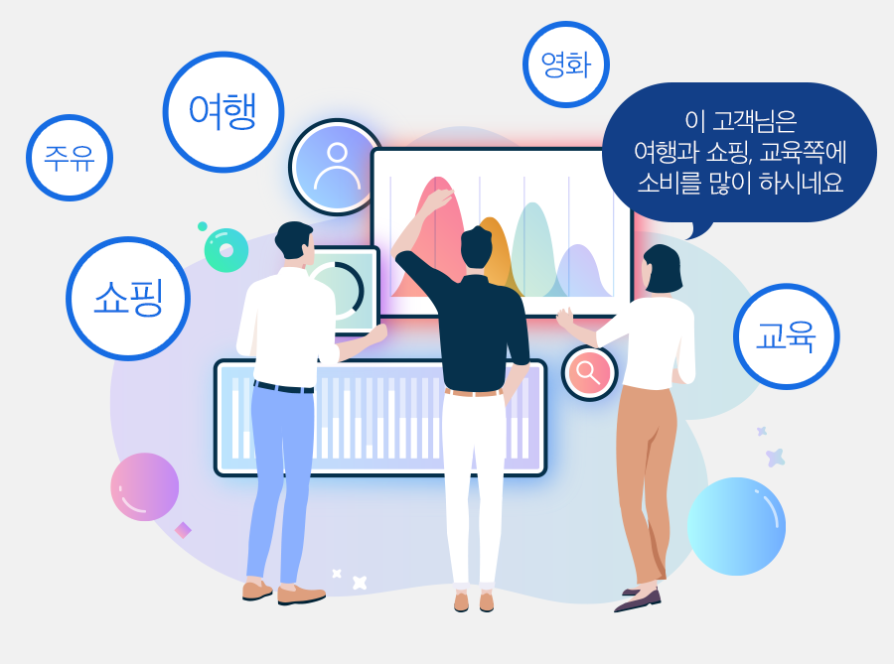
빅데이터로 돈 버는 세상
출처: https://www.hyosungfms.com/fms/promote/fms_news_view.do?id_boards=13416

Slide 4
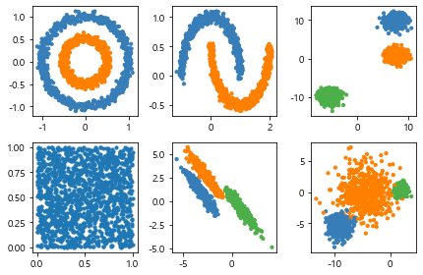
클러스터링 개념
목표: 유사한 데이터들을 묶어 클러스터(군집) 형성
활용 예시1: 시장 내의 다양한 고객들을 유사한 특성을 가진 그룹으로 묶어 목표 시장을 세분화 할 수 있음
활용 예시2: 인구 통계 및 소득을 기반으로 미국의 각 지역을 세분화
“Furs & station wagons”, “Bohemian Mix”, “Money & Brains”
<클러스터링 예시>

Slide 5
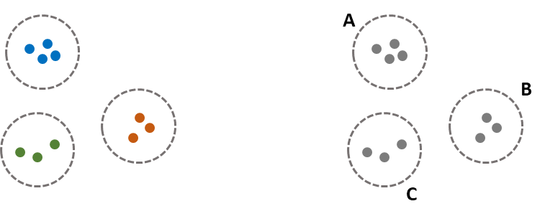
클러스터링 개념
분류(Classification) v 클러스터링(Clustering)
 | 분류 | 클러스터링(군집화)
학습 종류 | 지도학습 (Supervised learning) | 비지도학습 (Unsupervised learning)
설명 | 사전 정의된 범주가 있는(labeled) 데이터로부터 예측 모델 학습 | 사전 정의된 범주가 없는(unlabeled) 데이터에서 최적의 그룹을 찾아 나가도록 모델 학습
<분류 – 지도학습(labeld data) >
<클러스터링 – 비지도학습(Unlabeld data) >

Slide 6
클러스터링 활용 사례
기타 클러스터링 활용 사례1
종 분류 (Classification of species)
포트폴리오 내 증권 그룹화 (Grouping securities in portfolios)
경제 구조 분석을 위한 기업 그룹화 (Grouping firms for structural analysis of economy)
군복 사이즈 그룹화(Army uniform sizes)

Slide 7
클러스터링 활용 사례
기타 클러스터링 활용 사례2
목표: 유사한 공공기업 그룹화
활용 데이터: 미국내 공공기업 데이터
22개 기업, 8개의 변수
Fixed-charge covering ratio (고정비 부담율)
Rate of return on capital (투자수익률)
Cost per kilowatt capacity (킬로와트당 비용)
Annual load factor (연간 부하량)
Growth in peak demand (최대전력 수요량)
Sales (전력 판매 매출)
% nuclear (원자력 비율)
Fuel costs per kwh (연료비)

Slide 8
클러스터링 활용 사례

Slide 9
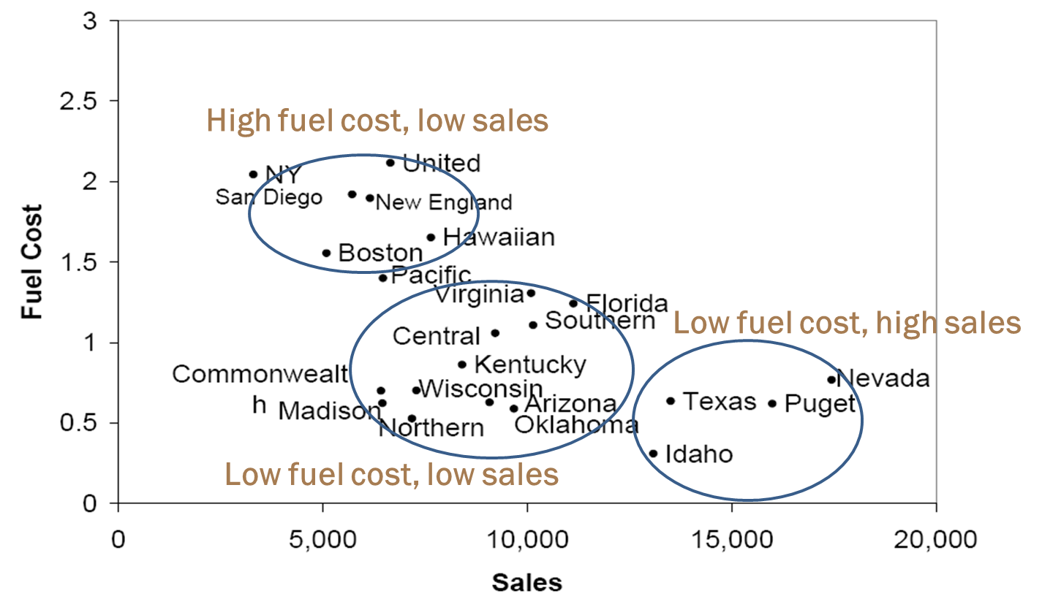
클러스터링 활용 사례
Sales 와 Fuel cost 변수를 활용하여 그룹화

Slide 10
고차원(3차원 이상)으로 확장
앞의 예제에서 클러스터링(그룹화)은 단순히 시각적으로도 수행할 수 있었음
다차원 데이터(변수가 3개 이상)를 고려할 경우, 단순히 시각적으로 클러스터링 어려움
다차원 데이터를 클러스터링하기 위해서는 아래의 2가지를 포함하는 알고리즘 필요
거리 척도 정의
클러스터를 형성함에 있어 거리 척도 사용
계층적 알고리즘 vs 비계층적 알고리즘

Slide 11
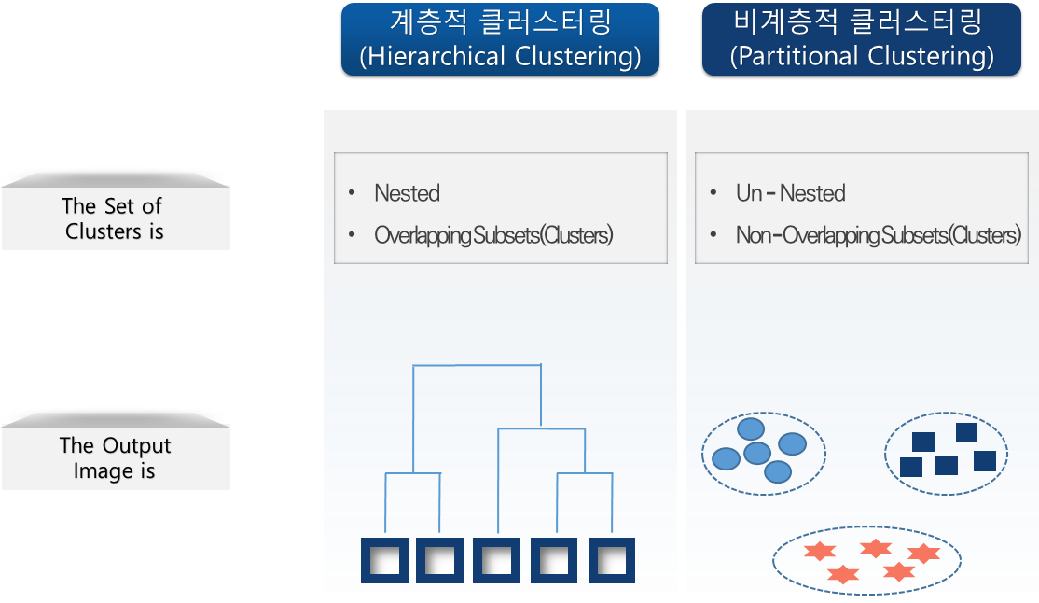
클러스터링의 유형
계층적 클러스터링 vs 비계층적 클러스터링

Slide 12
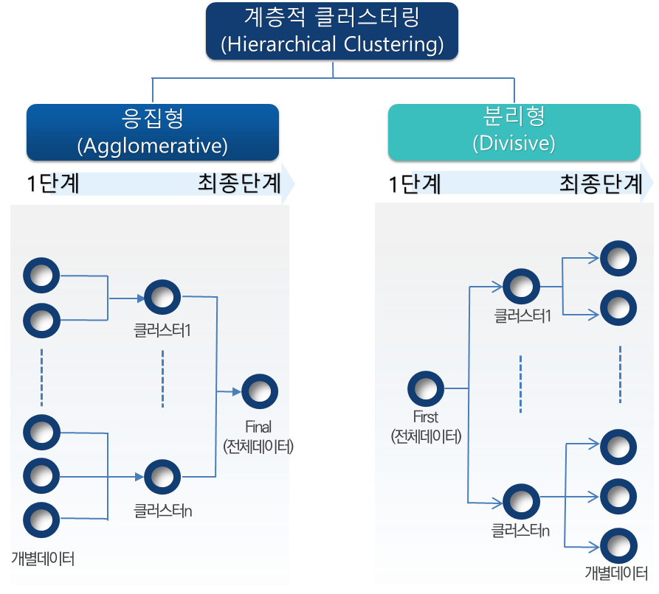
클러스터링의 유형
계층적 클러스터링
응집형 방법
n개의 데이터가 존재 시, n개의 클러스터가 있다고 가정하고 시작
하나의 클러스터(전체 데이터가 포함된 클러스터)로 묶일 때까지 각각의 데이터를 계속 결합
분리형 방법
하나의 포괄적인 클러스터(전체 데이터가 포함된 하나의 클러스터)로 부터 시작
더 작은 클러스터로 반복적으로 분할

Slide 13
클러스터링의 유형
비계층적 클러스터링
K-means 클러스터링
K: 나누고자 하는 클러스터의 수(사용자 설정)
각 데이터는 K개의 클러스터 중심으로부터 가장 거리가 가까운 클러스터에 할당
계층적 클러스터링보다 계산량이 적음
DBSCAN(밀도기반클러스터링)
밀도 기반 접근
Discover clusters of arbitrary shape(임의의 모양을 가진 클러스터를 발견할 수 있음)

Slide 14
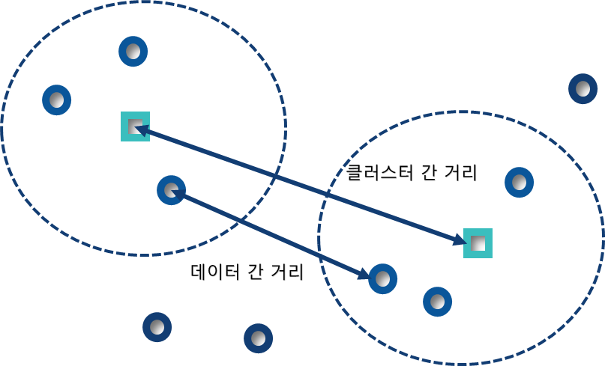
거리 측정 및 척도
데이터 간 거리 vs 클러스터 간 거리

Slide 15
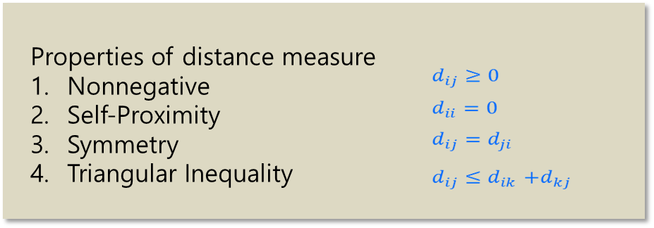
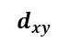
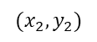
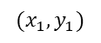
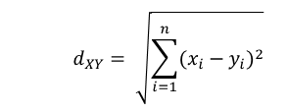
거리 측정 및 척도
거리 척도의 성질
가장 대표적인 거리 척도: 유클리드 거리(Euclidean distance)
가장 일반적인 거리 측정 방식
$${(x}_{2},y_{2})$$
$$X=\left(x_{1},x_{2}, …,x_{n}\right),Y=\left(y_{1},y_{2}, …,y_{n}\right)$$
$$d_{XY}= \sqrt{\sum_{i=1}^{n}{{(x_{i}−y_{i})}^{2}}}$$
$$d_{xy}$$
$${(x}_{1},y_{1})$$

Slide 16
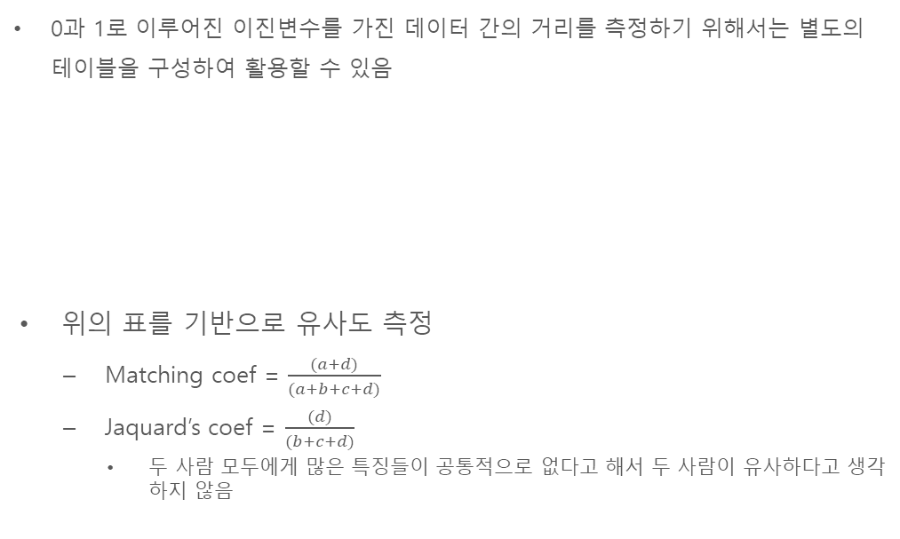
범주형 데이터 간의 거리 측정 방식 - 유사도
0과 1로 이루어진 이진변수를 가진 데이터 간의 거리를 측정하기 위해서는 별도의 테이블을 구성하여 활용할 수 있음
위의 표를 기반으로 유사도 측정
Matching coef = $\frac{(a+d)}{(a+b+c+d)}$
Jaquard’s coef = $\frac{(d)}{(b+c+d)}$
두 사람 모두에게 많은 특징들이 공통적으로 없다고 해서 두 사람이 유사하다고 생각하지 않음

Slide 17
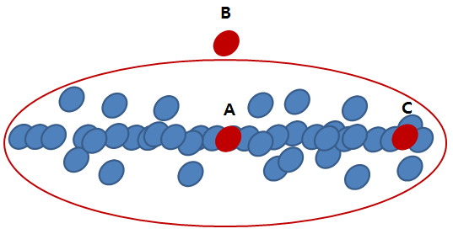
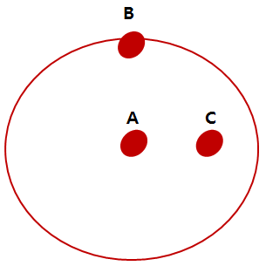
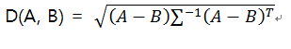
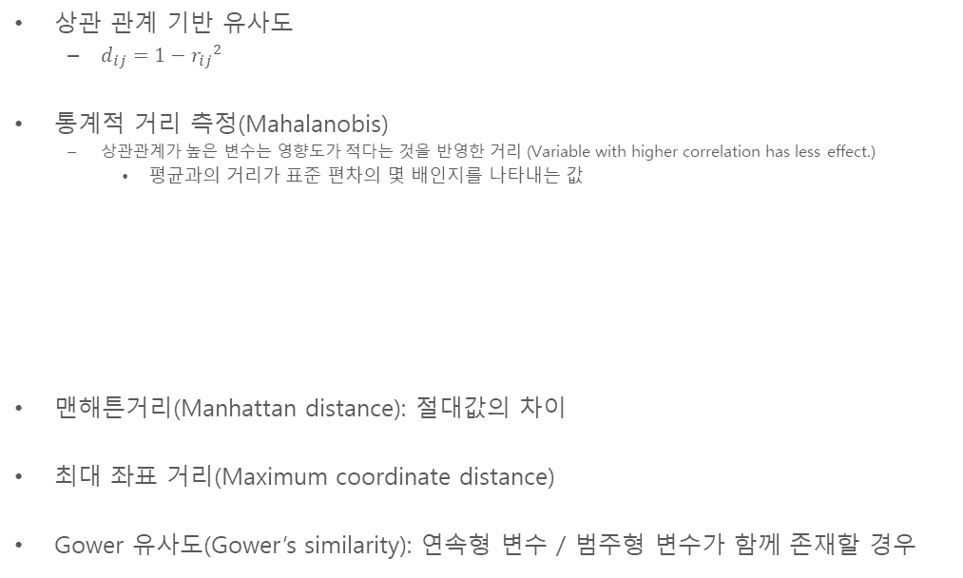
다양한 거리 측정 방식
상관 관계 기반 유사도
$d_{ij}=1−{r_{ij}}^{2}$
통계적 거리 측정(Mahalanobis)
상관관계가 높은 변수는 영향도가 적다는 것을 반영한 거리 (Variable with higher correlation has less effect.)
평균과의 거리가 표준 편차의 몇 배인지를 나타내는 값
맨해튼거리(Manhattan distance): 절대값의 차이
최대 좌표 거리(Maximum coordinate distance)
Gower 유사도(Gower’s similarity): 연속형 변수 / 범주형 변수가 함께 존재할 경우

Slide 18
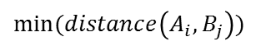
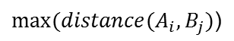
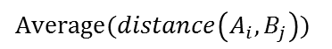
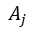
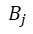
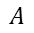
클러스터 간 거리
단일 거리(Single linkage)
완전 거리(Complete linkage)
평균 거리(Average linkage)
중심 거리(Centroid distance)
클러스터 중심 간 거리 측정
$$A$$
$$A_{j}$$
$$B_{j}$$

Slide 19
계층적 클러스터링 프로세스
총 n개의 데이터 존재 시, n개의 클러스터로 시작(각 데이터들은 하나의 자체적인 클러스터)
가장 가까운 두 데이터를 하나의 클러스터로 병합
위 과정을 반복하며 가장 가까운 두 클러스터를 병합
덴드로그램을 통해 위의 프로세스를 시각화 할 수 있음

Slide 20
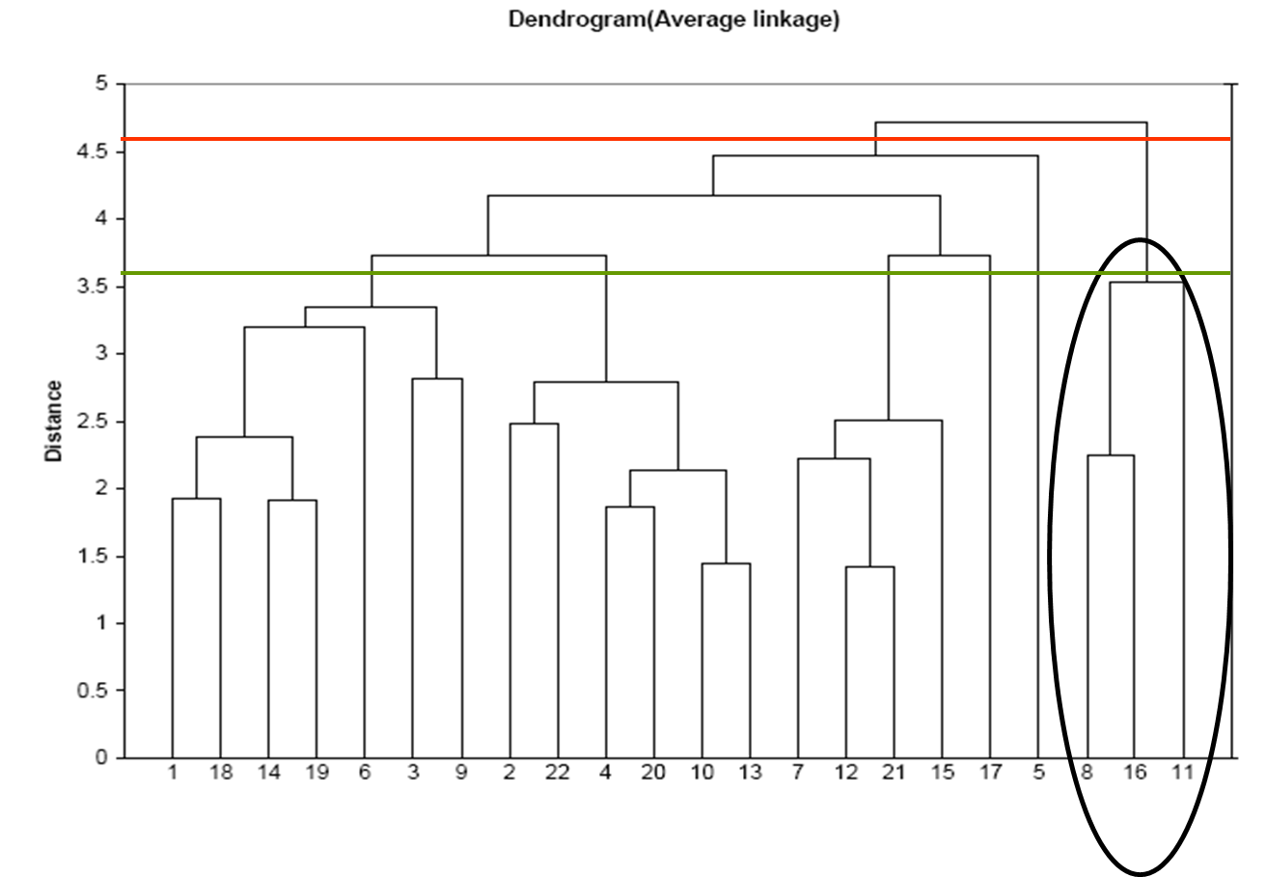
덴드로그램 해석
클러스터링 과정: 아래쪽에 연결된 라인이 더 먼저 병합됨
데이터 12 및 21이 가장 가까우며, 첫 번째 클러스터 형성
데이터 10과 13은 12와 21 다음에 병합됨
클러스터 수 결정: For a given “distance between clusters”, a horizontal line intersects the clusters that are that far apart, to create clusters
예를 들어, 거리가 4.6인 경우(아래 그림에서 빨간색 선), 데이터를 2개의 클러스터로 줄일 수 있음
거리가 3.6인 경우(아래 그림에서 녹색 선), 6개의 클러스터로 축소될 수 있음

Slide 21
클러스터 검증(Validation): 해석
클러스터링의 목표: 유의미하고, 유용한 클러스터를 확보하는 것
클러스터링 시 유의점
무작위성은 종종 명확한 클러스터를 생성할 수 있음
클러스터링 방식에 따라 다른 클러스터가 생성됨
설명가능성(Interpretability)
클러스터링을 통해 요약된 통계치를 얻을 수 있음
클러스터링에 사용되지 않은 변수 관점에서 클러스터를 검토
클러스터에 레이블 지정
금융 회사들을 클러스터링 할 때, “중간규모, 서브프라임 패자와 같은 레이블을 지정할 수 있음

Slide 22
클러스터 검증(Validation): 유의미한 클러스터의 특성
안정성(Stability)
클러스터링 및 클러스터 할당이 약간의 입력 변화에도 민감하게 반응하는가?
입력이 변화하더라도 클러스터링 결과가 크게 변하지 않는 것이 안정적
분할된 데이터 집합 A에 대해 클러스터링 수행
집합 A의 중심점을 구하고, 이를 이용하여 집합 B에 있는 각 데이터를 클러스터에 할당
위의 클러스터링 결과가 모든 데이터에 근거한 클러스터링 결과와 비교했을 때 얼마나 유사한가
분리(Separation)
클러스터 내 변동에 대한 클러스터 간 변동의 비율이 높을 수록 잘 분리된 클러스터임
클러스터 내 변동에 대한 클러스터 간 변동 비율 검토

Slide 23
계층적 클러스터링의 단점
연산량이 많아 연산 속도가 느림
분석 초기에 잘못된 클러스터에 할당될 경우, 추후 결과를 수정하기 어려움
데이터를 재정렬하거나 몇 개의 데이터를 제외시킬 경우, 전혀 다른 클러스터링 결과가 도출될 수 있음
단일 연결법과 완전연결법은 클러스터 간 거리의 상대적인 순서가 유지되는 한 거리 척도 변화에 대해 강건하지만, 평균 연결법의 경우 거리척도에 많은 영향을 받음
계층적 클러스터링은 이상치에 민감함

Slide 24
비계층적 클러스터링: K-Means 클러스터링 알고리즘
K-Means 알고리즘 수행 과정
나누고자 하는 클러스터의 수 K 설정(사용자 정의)
K개의 클러스터로 시작해서 분할 시작
보통 K개의 클러스터 중심은 무작위 할당
각각의 데이터는 K개 클러스터의 중심과 거리가 가장 가까운 클러스터에 할당됨
3에서 만들어진 클러스터의 중심을 새롭게 계산
K개 클러스터의 중심이 변하지 않을 때 까지 3~4 과정 반복

Slide 25
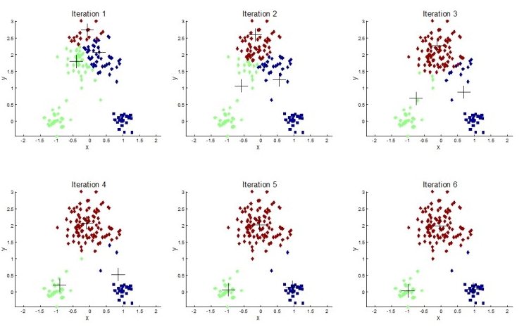
K-Means 클러스터링 예시

Slide 26
K-Means 알고리즘: K 및 초기 클러스터 설정
결과가 사용되는 방식에 따라 K를 설정
예시: 얼마나 많은 시장의 세부 그룹을 원하는가?
약간 다른 K로 실험을 해 볼 필요성도 존재
초기 클러스터 설정은 무작위로 수행되거나, 도메인 지식에 기반할 수도 있음

Slide 27
클러스터 중심 계산
K=3 설정
8개 변수 중 4개 변수 활용 상황

Slide 28
클러스터 간 거리
클러스터 1과 2는 비교적 잘 분리되어 있는 반면, 클러스터 3은 그렇지 않음

Slide 29
클러스터 내 분산
클러스터1과 2는 비교적 밀집되어 있고, 클러스터3은 산재되어 있음
즉, 클러스터1과 2는 잘 정의되어 있으나, 클러스터3은 비교적 그렇지 않음
분석의 다음 단계
K=2 또는 K=4로 다시 분석 수행

Slide 30
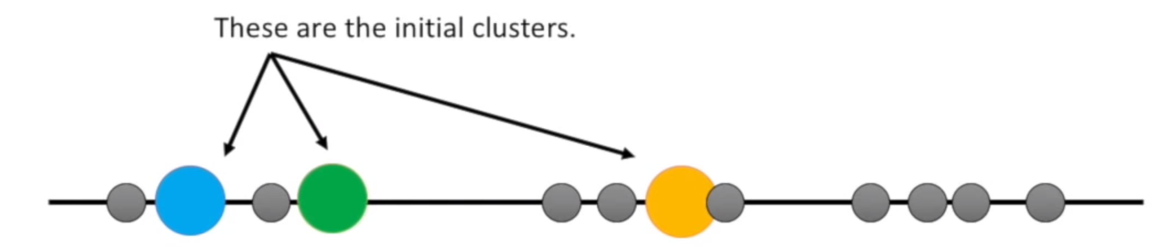
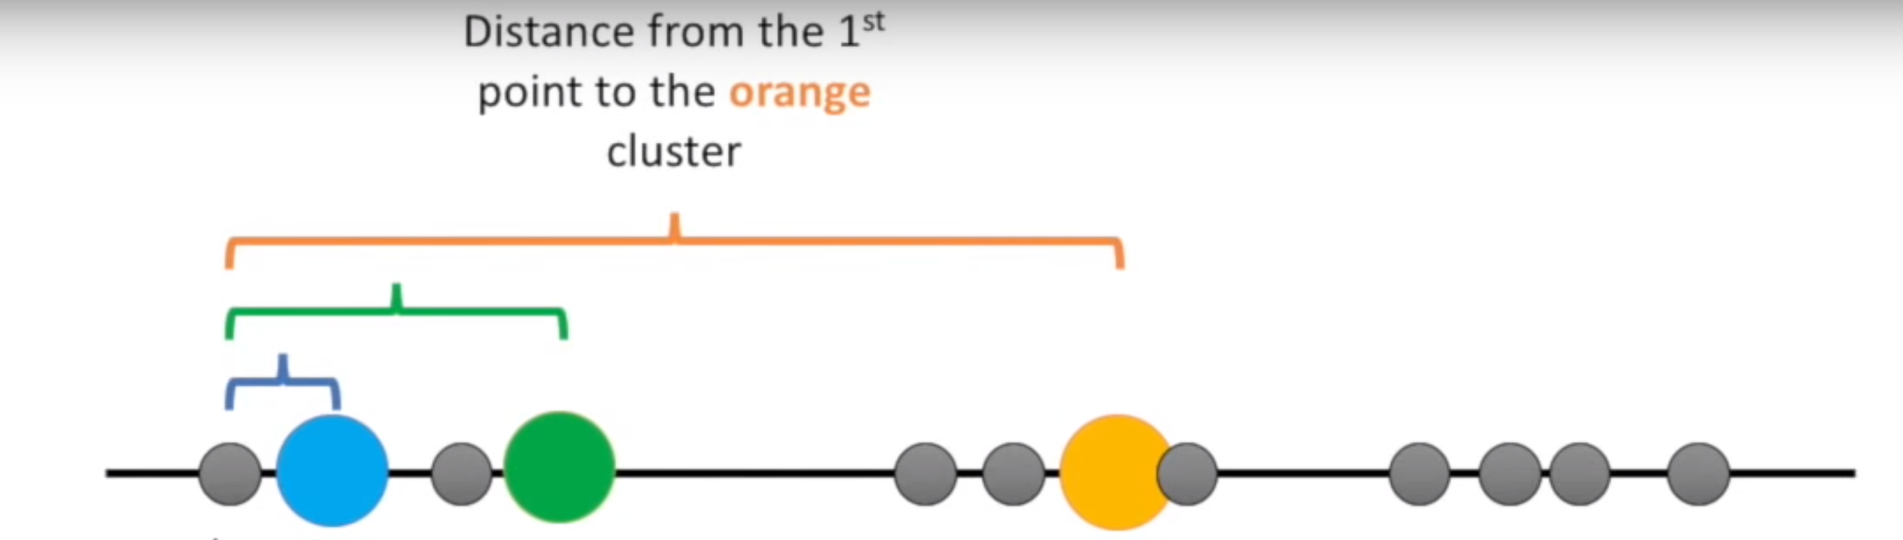
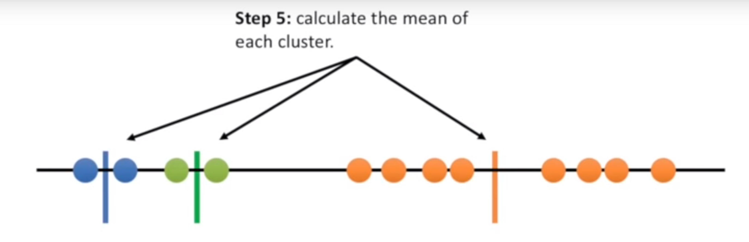
K-Means 클러스터링의 단점
Mean of each cluster
…
?

Slide 31
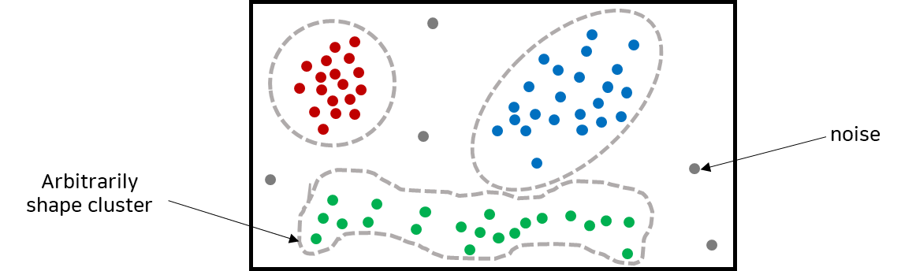
비계층적 클러스터링: DBSCAN(밀도기반 클러스터링)
DBSCAN: DBSCAN은 밀도기반 클러스터링 방법으로 “유사한 데이터는 서로 근접하게 분포할 것이다”는 가정을 기반으로 함
구형이 아닌 임의의 형태를 가진 클러스터를 찾을 수 있음
K-means 클러스터링과 다르게 어떠한 클러스터에도 할당되지 않는 noise를 찾을 수 있음
DBSCAN 핵심 아이디어
군집은 높은 밀도를 가진 데이터포인트들의 집합이라는 가정
군집에 할당되지 않은 데이터포인트(noise)들의 밀도는 낮을 것
유효한 클러스터들의 집합을 찾기 위해 클러스터와 노이즈 포인트들이 가져야할 특징들을 정량화

Slide 32
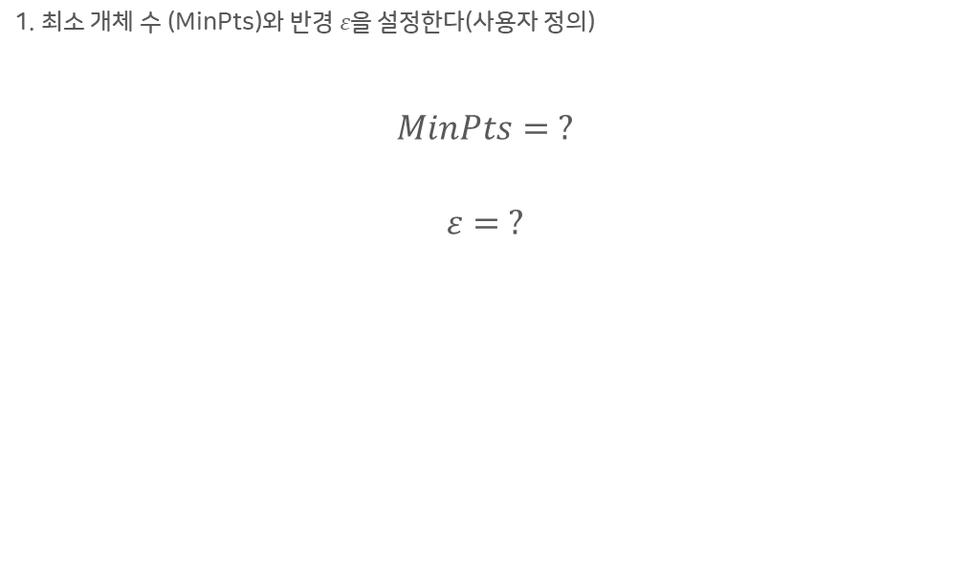
비계층적 클러스터링: DBSCAN 알고리즘
1. 최소 개체 수 (MinPts)와 반$경 ε$을 설정한다(사용자 정의)
$$MinPts= ?$$
$$ε= ?$$

Slide 33
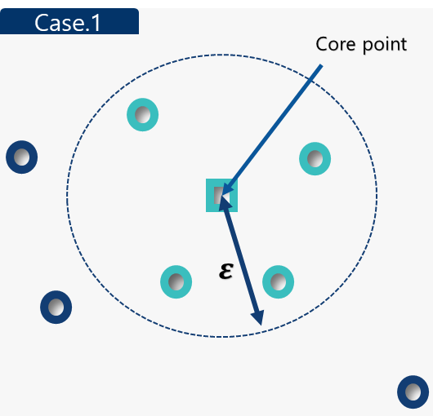
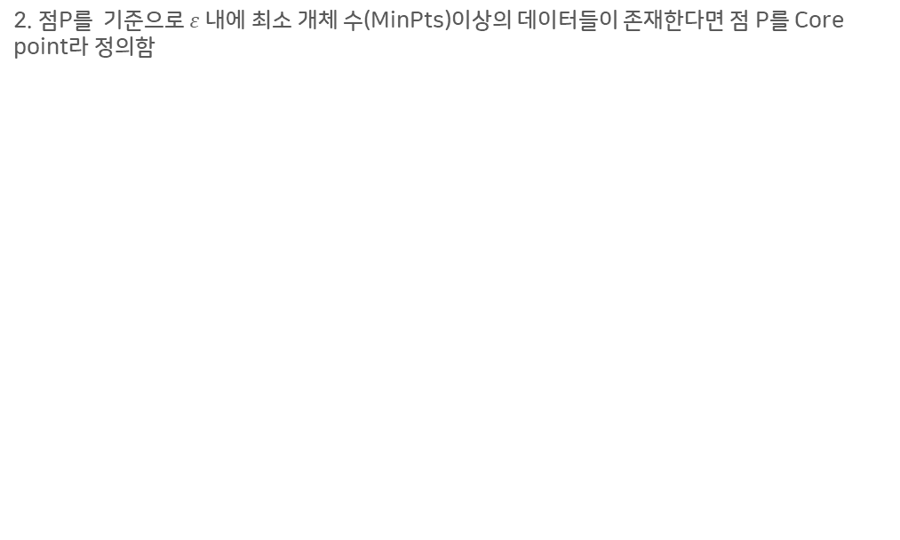
비계층적 클러스터링: DBSCAN 알고리즘
2. 점P를 기준으로 $ε$ 내에 최소 개체 수(MinPts)이상의 데이터들이 존재한다면 점 P를 Core point라 정의함

Slide 34
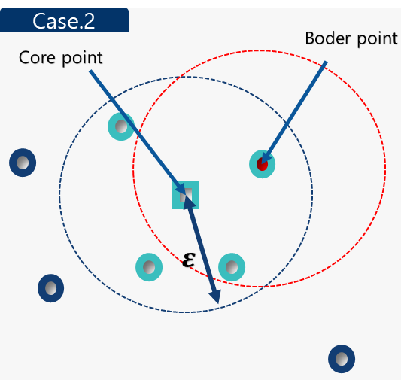
비계층적 클러스터링: DBSCAN 알고리즘
3. Core Point의 반경 내에 존재하는 점이지만, 자신을 기준으로 반경 내에 최소 개체 수 이상이 존재하지 않는다면, Boder Point라 정의함

Slide 35
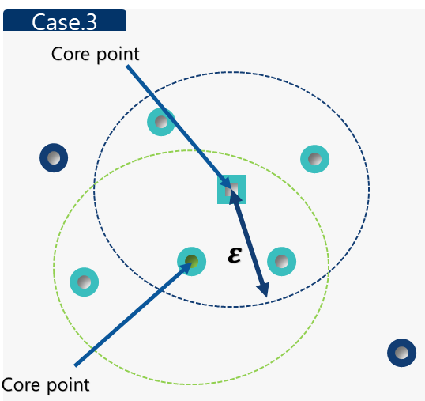
비계층적 클러스터링: DBSCAN 알고리즘
4. Core Point의 반경 내에 또 다른 Core Point가 존재한다면 두 클러스터를 하나로 묶을 수 있음

Slide 36
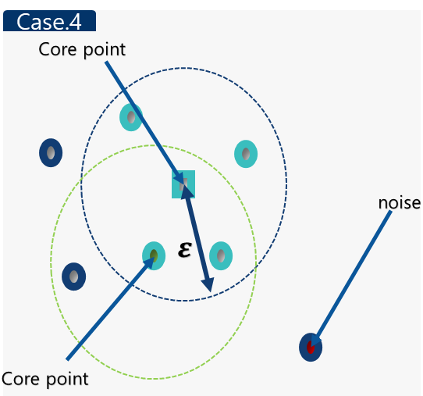
비계층적 클러스터링: DBSCAN 알고리즘
5. 어떤 점을 중심으로 하더라도 최소 개체 수 이상을 만족하는 범위에 포함되지 않는다면 noise로 분류

Slide 37
비계층적 클러스터링: DBSCAN 알고리즘
6. 연결 된 Core Point들을 하나의 클러스터로 묶고, 모든 Boder Point들은 하나의 클러스터에 할당
전체 데이터 셋 중 임의의 한 데이터 포인트에서 시작해서 Core Point가 될 수 있는 점들끼리 연결하며 확장
만약 Boder Point들이 여러 클러스터에 걸쳐있는 경우, 반복 과정에서 먼저 할당된 클러스터에 할당
남은 데이터 포인트들 중 임의의 한 점을 선택해서 위의 과정 반복
최종적으로 어떠한 클래스에도 속하지 않은 데이터 포인트들은 noise라 정의

Slide 38
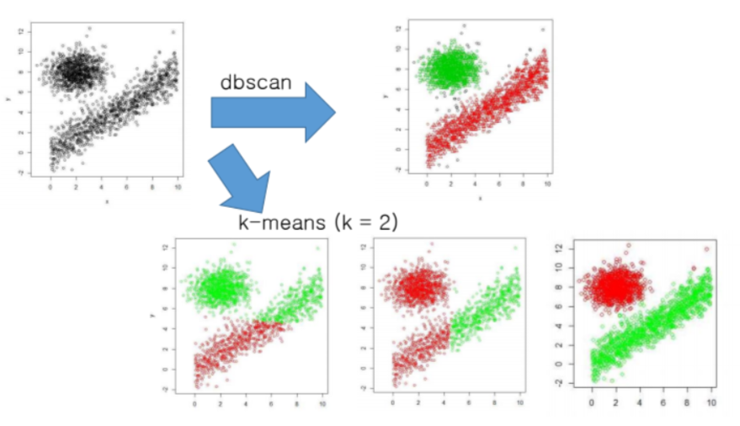
K-Means vs DBSCAN
Source: https://ybeaning.tistory.com/27

Slide 39
정리
클러스터 분석은 탐색적 도구임.
단, 유의미한 클러스터를 생성했을 때 유용하게 됨
계층적 클러스터링은 클러스터링의 다양한 수준을 시각적으로 표현
반면, 비반복적인 알고리즘 특성 상 안정성이 떨어지고, 설정에 따라 결과가 크게 달라질 수 있음
계산량도 많음
비계층적 클러스터링은 상대적으로 계산량이 적고, 더 안정적임
단, 사용자가 K를 설정해야 함
계층적 / 비계층적 클러스터링 모두 활용할 수 있음
단, 데이터에 명확한 “실제＂ 클러스터가 존재하지 않을 수 있음
Be wary of chance results; data may not have definitive “real” clusters

Slide 40
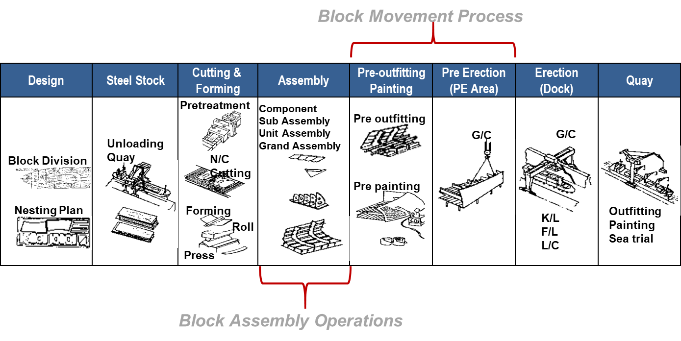
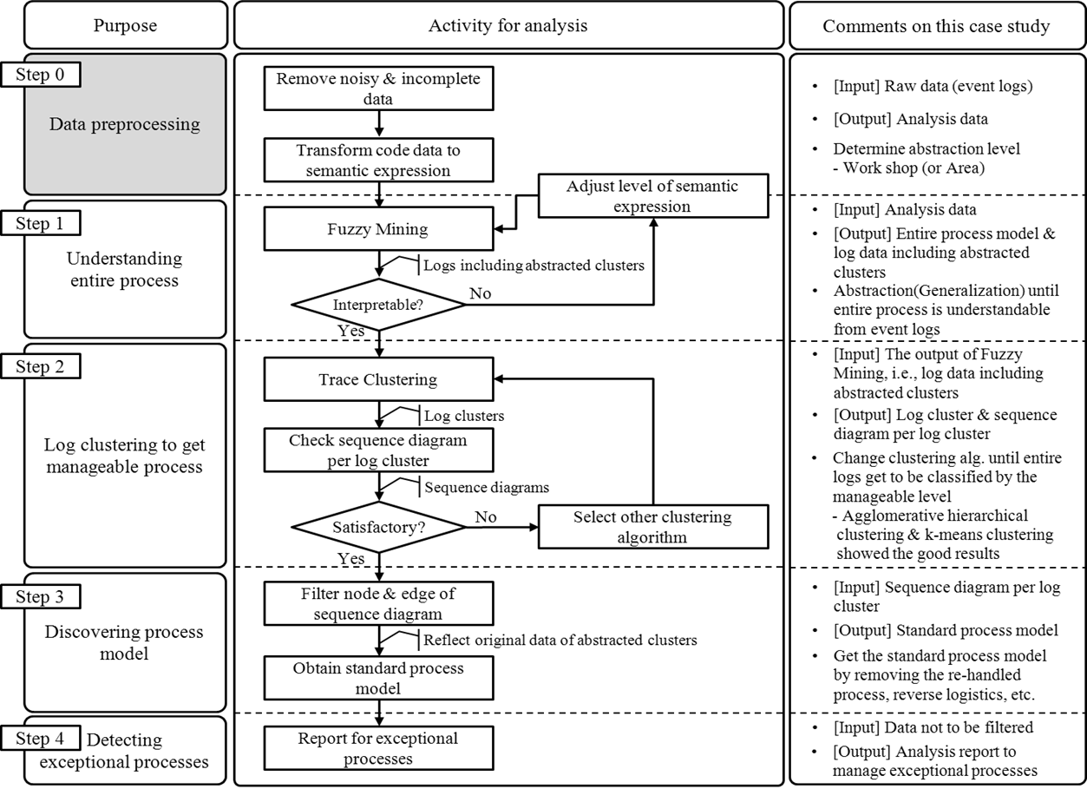
활용 사례 - Shipyard 분석
Shipyard 분석

Slide 41
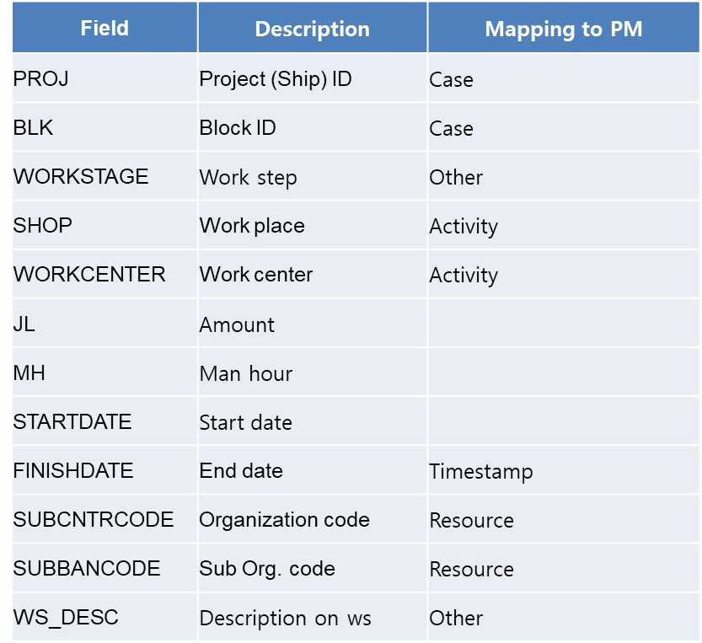
활용 사례 - Shipyard 분석

Slide 42
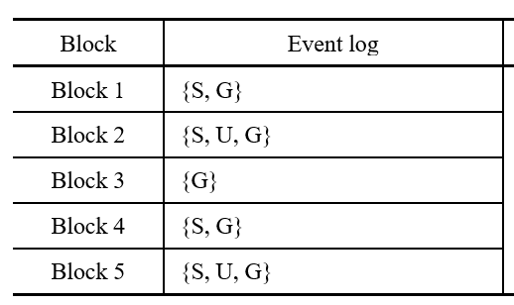
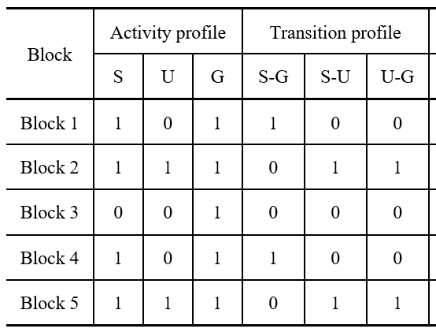
활용 사례 - Shipyard 분석
Trace 사이의 거리를 측정할 수 있는 방법은 무엇일까?
Activity profile
Transition profile

Slide 43
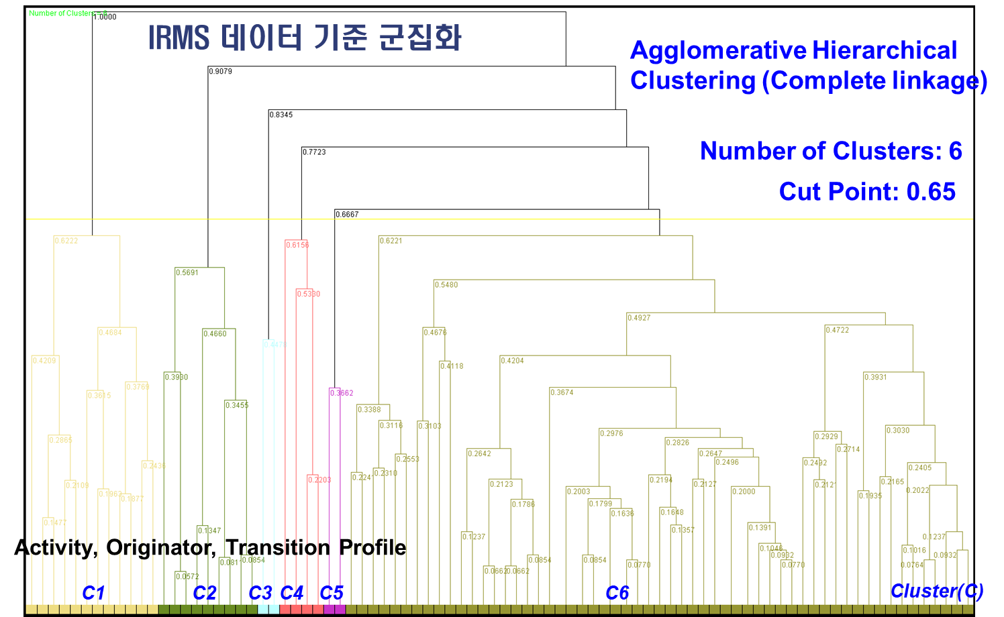
활용 사례 - Shipyard 분석

Slide 44
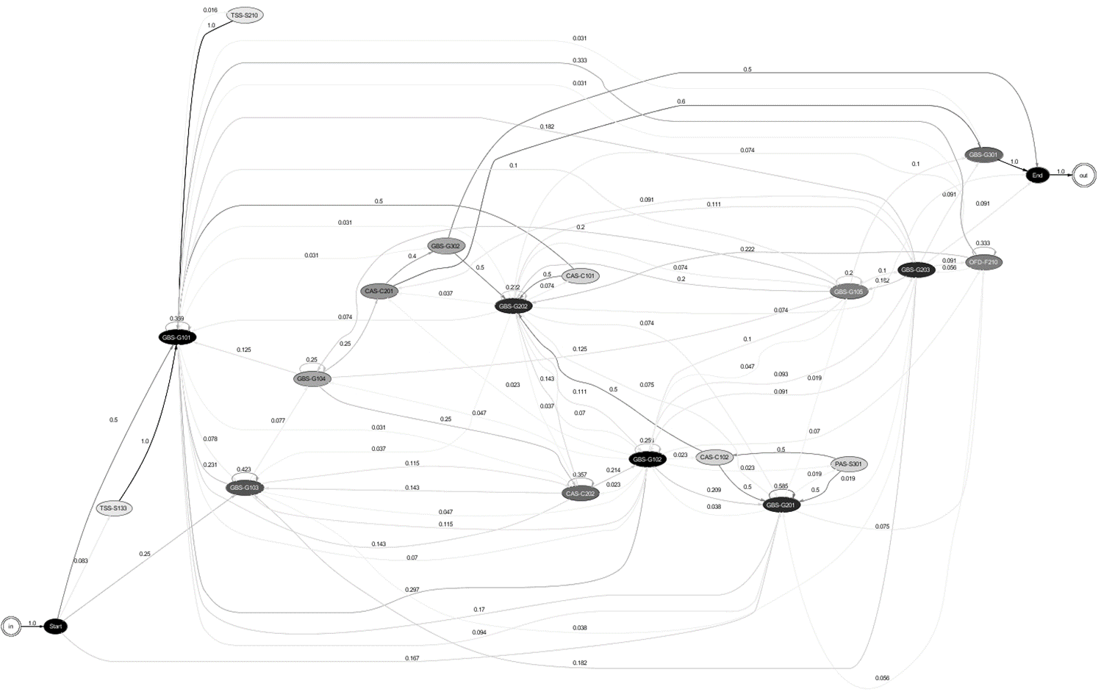
활용 사례 - Shipyard 분석
클러스터1: GBS에서 조립된 블록(Block assembled in GBS)

Slide 45
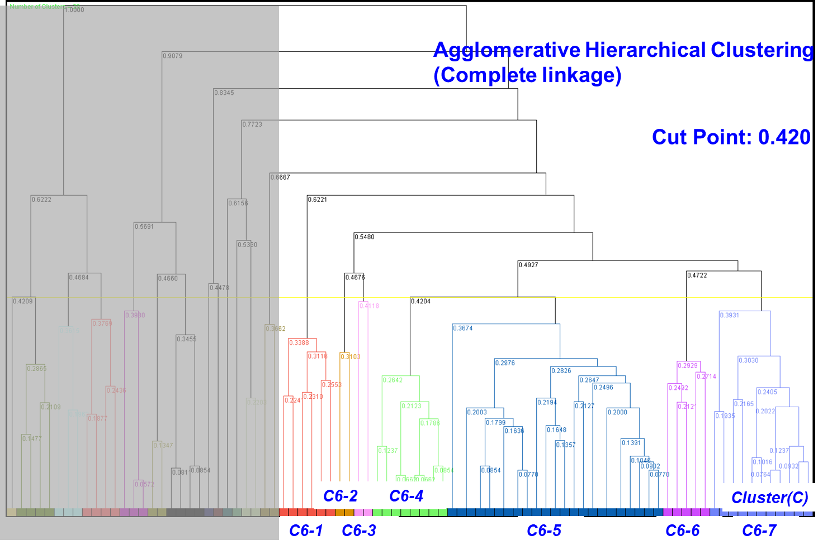
활용 사례 - Shipyard 분석

Slide 46
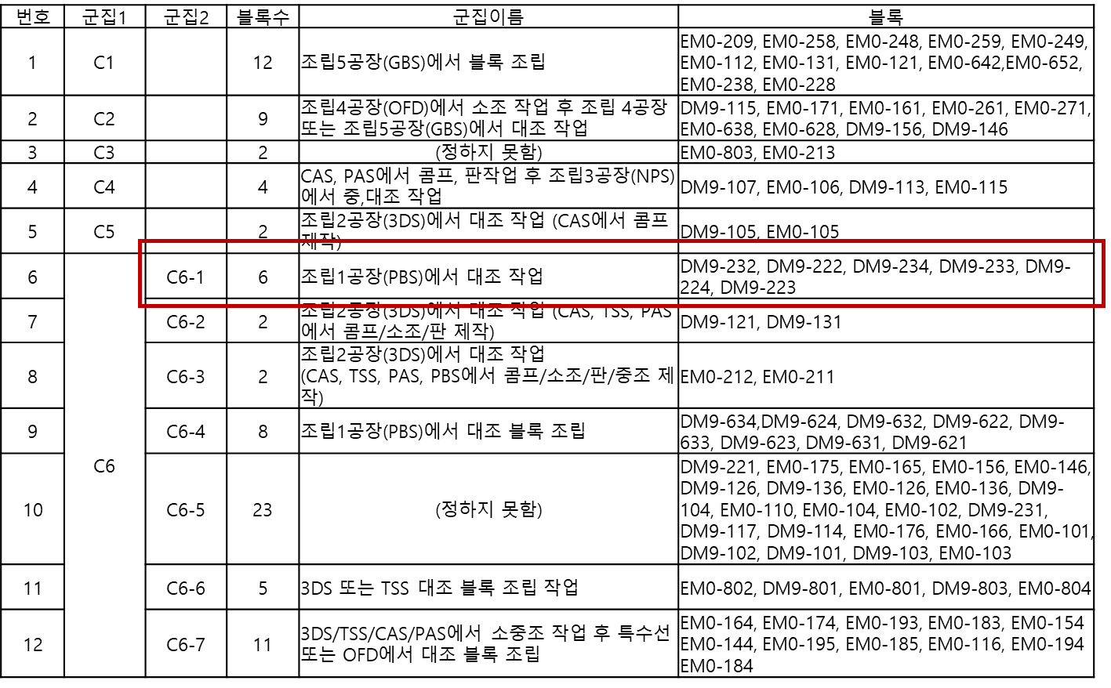
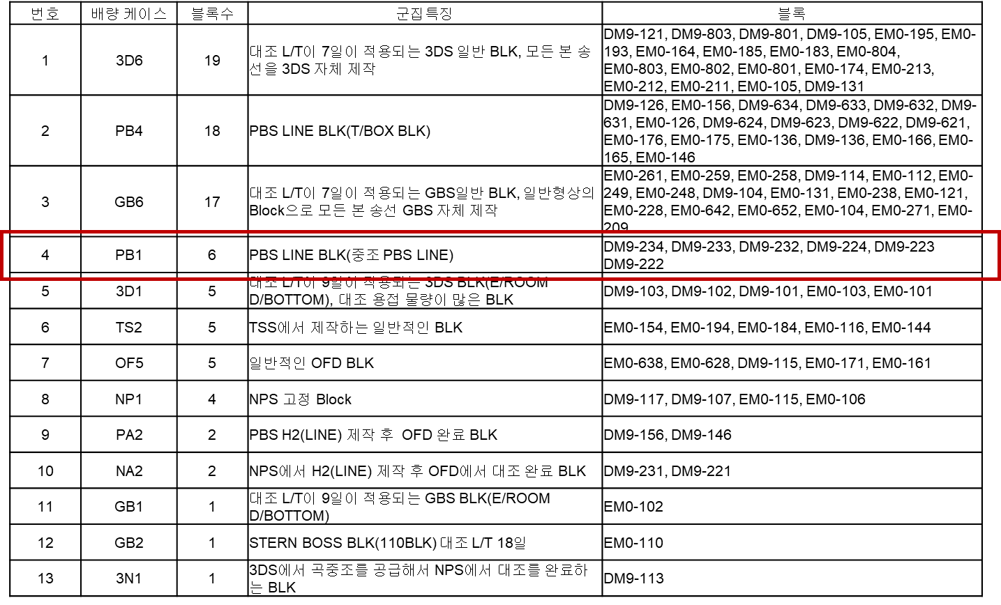
활용 사례 - Shipyard 분석

Slide 47
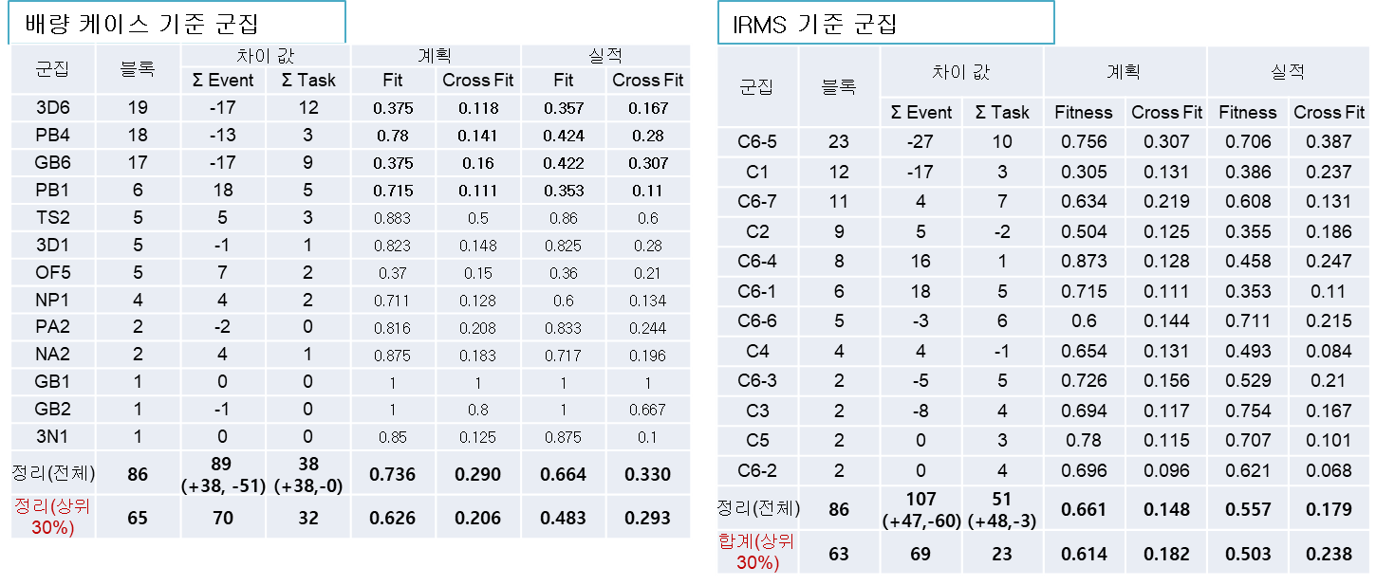
활용 사례 - Shipyard 분석

